Slide 1
Dqn 테트리스 적용
순천향대학교
컴퓨터시스템연구실
이은정
25/01/06

Slide 2
이번 발표 내용
교과 실습
  cartPole – v1 적용
  결과 확인
테트리스 실습
  TETRIS – V3 적용
  오류 해결
  결과 확인

Slide 3
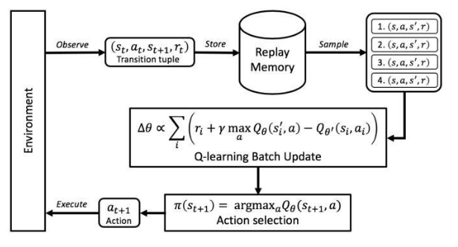
DQN
딥러닝과 강화학습을 결합한 알고리즘
St를 살피고, at를 행함
at를 통해 St+1, rt
정보를 가져옴
replay Memory에
튜플로 정보 저장
Δθ∝i∑​(ri​+γamax​Qθ​(si′​,a)−Qθ​(si​,ai​)) 수식을 통해
Q값 업데이트 , 이후 a 선택해 S 변경

Slide 4
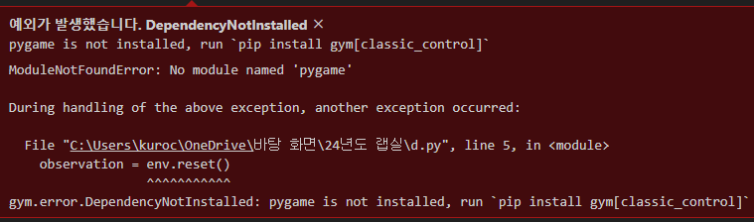
지난 세미나 오류 해결
오류 원인:
Python 3.12에서 CartPole 가상환경과 venv 가상환경이 서로 겹쳐 제대로 환경 세팅이
이루어지지 않음
해결:
venv 해제 후 버전을 맞추어 Python 3.9.12 에서
다시 CartPole 가상환경을 설정

Slide 5
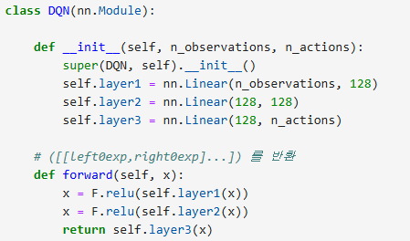
  cartPole – v1 적용
cartPole - v1 환경 세팅
데이터를 저장할 튜플
DQN 정의
  최종 Q값을 반환
    X : 카트의 위치
    X’: 카트의 속도
    Θ : 카트의 각도
    Θ’: 카트의 각속도

Slide 6
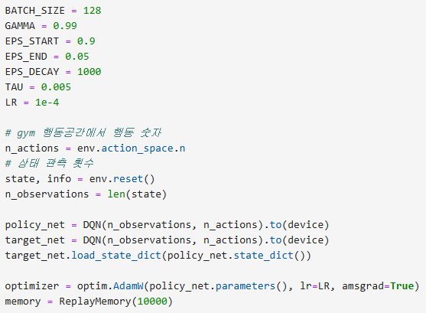
  cartPole – v1 적용
배치 사이즈
할인율
E 초기화 값
E 최소 값
E 감소 속도
Target network 업데이트 지연률
학습률

Slide 7
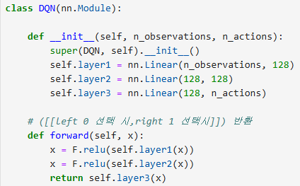
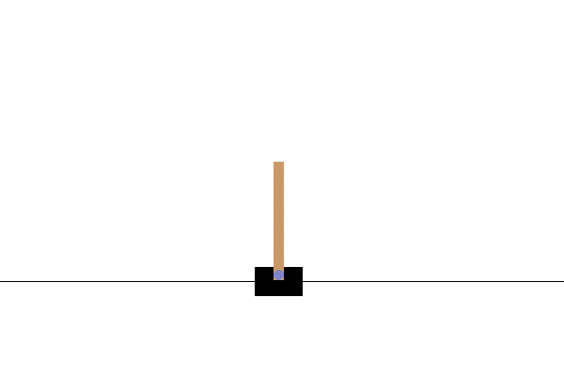
  cartPole – v1 적용
DQN 정의
  State 목록
    X : 카트의 위치
    X’: 카트의 속도
    Θ : 카트의 각도
    Θ’: 카트의 각속도
State 0: left
State 1: right
더 큰 값의 q값을 반환

Slide 8
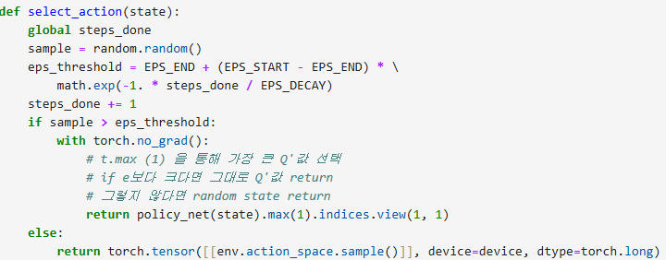
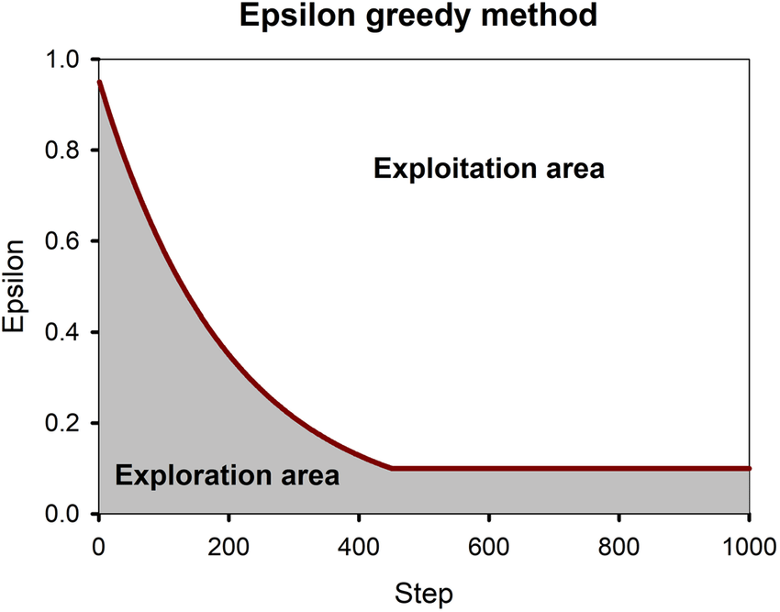
cartPole – v1 적용
E 값 조절 후,
조건에 따른 state
return

Slide 9
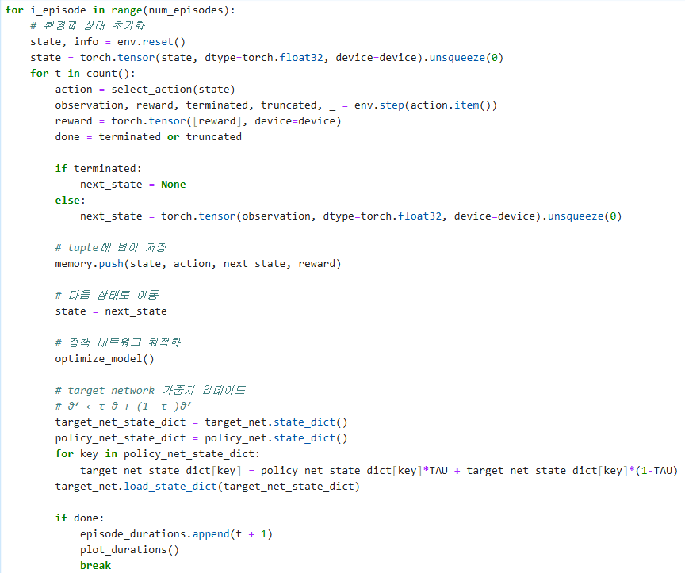
  cartPole – v1 학습

Slide 10
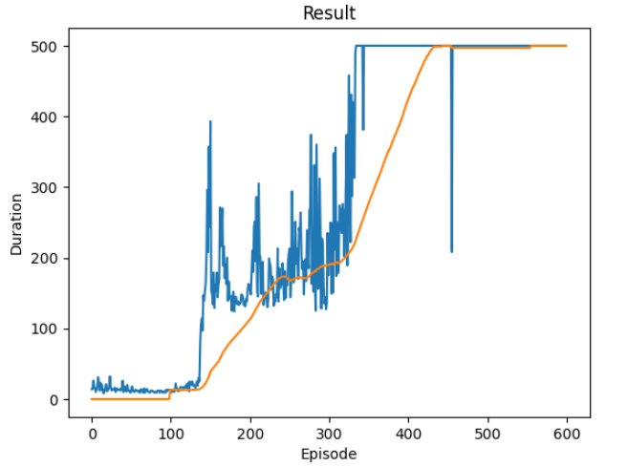
결과
475 / 500을 넘는 경우가 특정 학습 이후 급속도로 증가

Slide 11
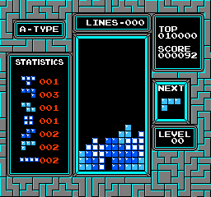
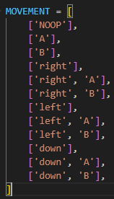
테트리스 실습
Tetris – v3 활용
        action 들을 사용해 학습
        위 actio들 중 가장 큰 값이 q값으로 return

Slide 12
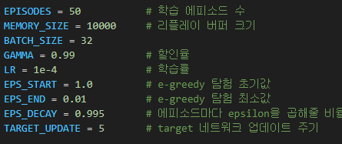
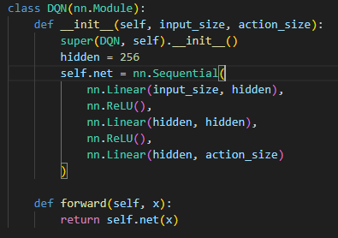
테트리스 실습
파라미터 초기화
ACTION들에 따라
Q값 계산
가장 큰 Q값을 RETURN

Slide 13
테트리스 실습
파라미터 초기화
ACTION들에 따라
Q값 계산
가장 큰 Q값을 RETURN

Slide 14
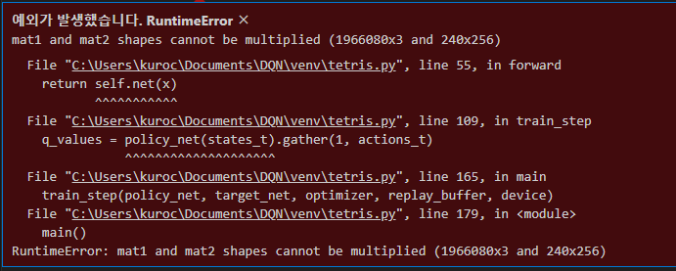
오류
GRAY SCALE을 하지 않아
240,256, 3으로 입력이 됨.
1D로 입력해주기 위해 전처리 과정이 필요

Slide 15
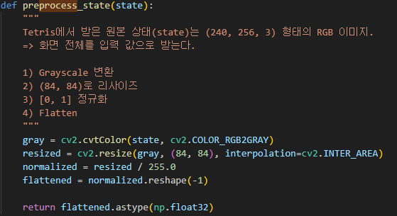
오류 해결
전처리 과정을 통해 이미지를 DQN에 적합한
차원으로 바꿈

Slide 16
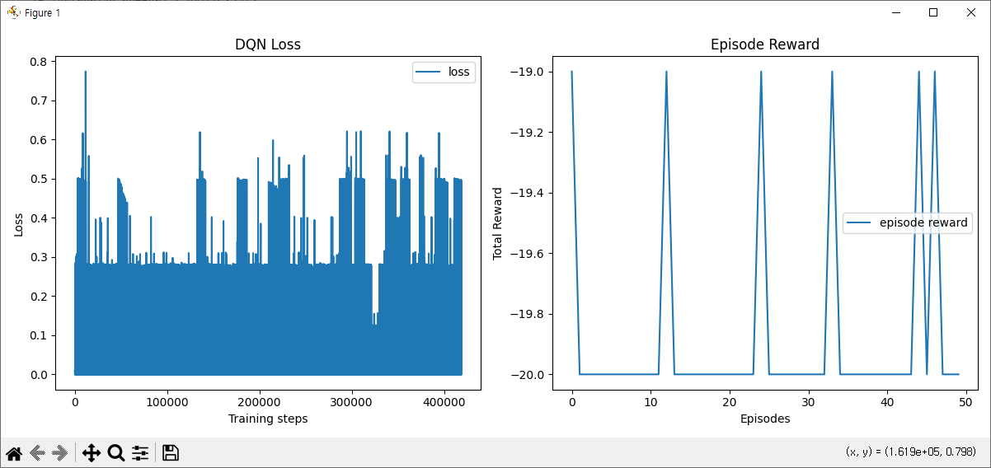
테트리스 학습 결과

Slide 17
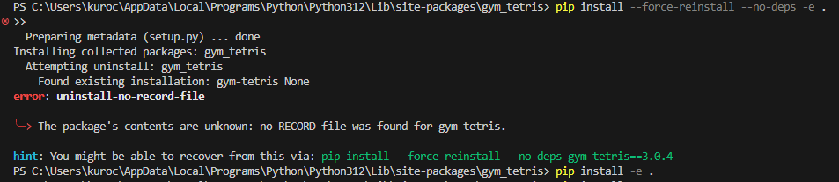
결과가 이렇게 나온 이유 추측
TETRIS_ENV에 render 함수 추가 및 render_mode를 human으로 추가
재설치 이후, 다른 파일들이 전부 삭제되어서 헤더파일이 import 되지 않았음

Slide 18
추후 계획
Tetris_env 요소를 재설치하고, 다른 파일들도 재설치 해보고 문제가 해결되는 지 확인

